Slide 1

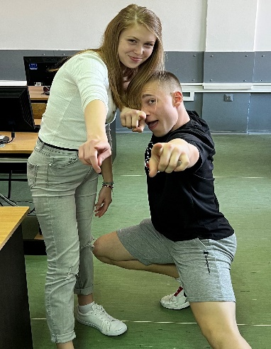
....WELCOME .TO. …..NEMEZIS VPD…

Slide 2

ПРИВРЕДНО ДРУШТВО ЗА ТРГОВИНУ НА ВЕЛИКО РАЧУНАРИМА,
РАЧУНАРСКОМ ОПРЕМЕОМ И СОФТВЕРИМА
НЕМЕЗИС ДОО
Текући рачун: 200-0000000001909-00
Матични број: 020210111
Email: nemeziscomapnyy@gmail.com
Eсперанто бб, 17500 Врање
Тел: 062/317-420
ПИБ: 100113111

Slide 3

Артиклима
Упознајте се са нашим:
Условима продаје
Ценовником
Запосленима

Slide 4

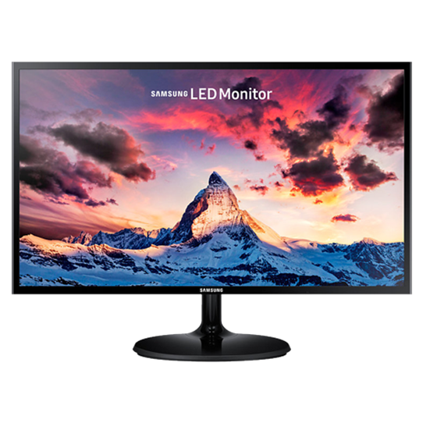

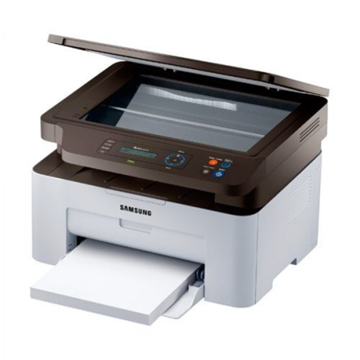
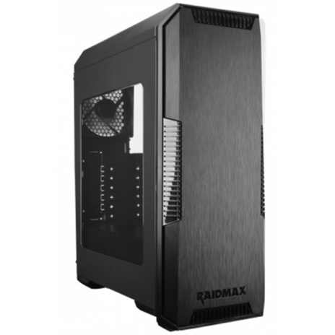
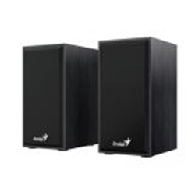
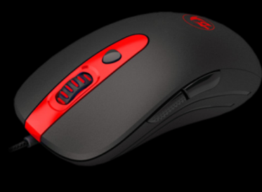
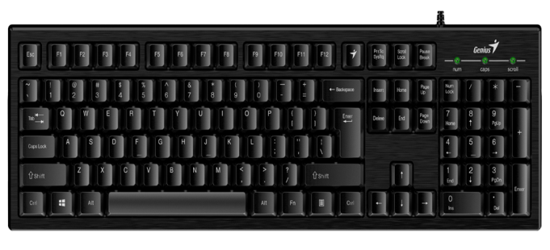
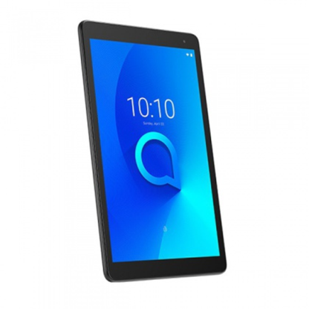
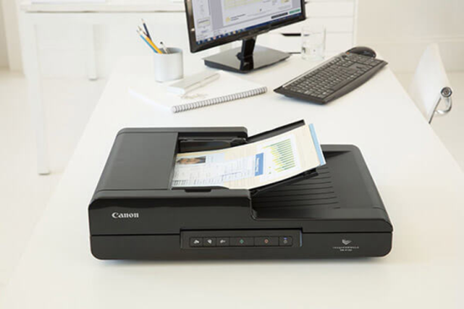
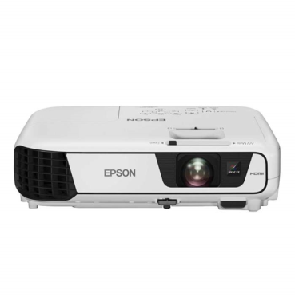

Slide 5

Ред. Бр. | Шифра | Назив артикла | Јед. Мере | Цена без ПДВ-а | Стопа ПДВ-а | Износ ПДВ-а | Цена са ПДВ-ом
1. | 1a | Скенер Canon imageFormula DR-F120 | ком | 48,289.50 | 20% | 9,657.90 | 57,947.40
2. | 2a | Монитор Samsung 23.5" LS24F350FHUXEN | ком | 15,739.50 | 20% | 3,147.90 | 18,887.40
3. | 3a | Тастатура Genius SMART KB-101 BLK | ком | 1,573.95 | 20% | 314.79 | 1,888.74
4. | 4a | Миш REDRAGON M703 | ком | 2,089.50 | 20% | 417.90 | 2,507.40
5. | 5a | Кућиште Raidmax Ghost T11WB | ком | 4,189.50 | 20% | 837.90 | 5,027.40
6. | 6a | Лаптоп Acer A315-34-P5BS-NX.HEЗЕX.022 | ком | 52,489.50 | 20% | 10,497.90 | 62,987.40
7. | 7a | Звучници Genius SP-HF1802 | ком | 1,354.50 | 20% | 270.90 | 1,625.40
8. | 8a | Штампач Samsung SL-M2070 SS293D | ком | 15,748.95 | 20% | 3,149.79 | 18,898.74
9. | 9a | Таблет Alcater 8082D | ком | 14,689.50 | 20% | 2,937.90 | 17,627.40
10. | 10a | Пројектор EPSON EB-X41 | ком | 62,989.50 | 20% | 12,597.90 | 75,587.40
~ Цене су изражене у динарима

Slide 6
За најбољу робу на тржишту нудимо вам следеће услове продаје:
За авансно плаћање 3% попуста
Одложено плаћање до 30 дана
Гаранцију за купљену робу – 24 месеца
Бесплатну доставу поручене робе возилима из нашег возног парка
Монтажу и повезивање у свим канцеларијским просторијама

Slide 7

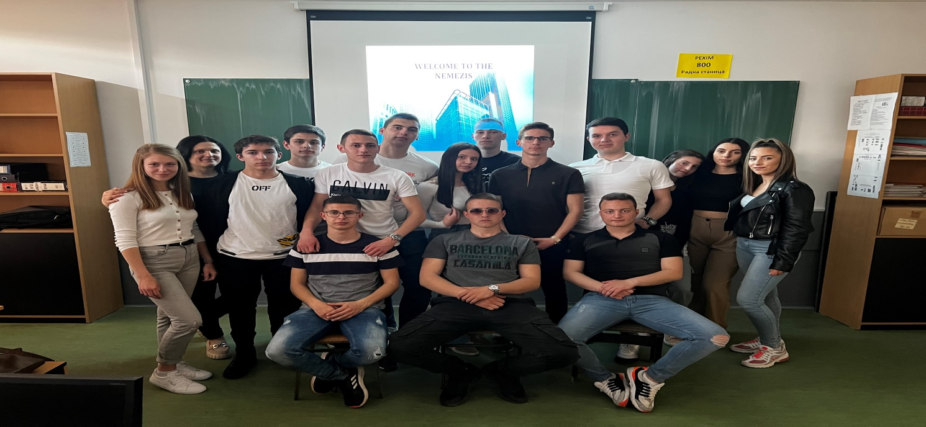
За успех нашег предузећа заслужни су:
Директор Марина Трајковић
Стефан Стефановић
Ђорђе Симоновић
Марија Митић
Мартин Младеновић
Огњен Николић
Дајана Митић
Михајло Раденковић
Магдалена Трајковић
Андреј Смиљковић
Ђорђе Трајковић
Наталија Пешић
Матија Поповић
Наталија Петровић
Матеја Ненков
Никола Трајковић

Slide 8
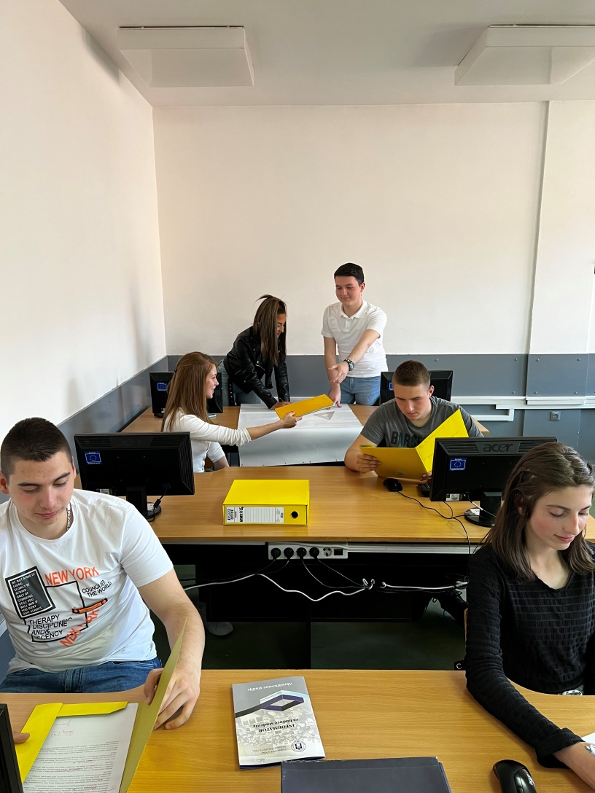
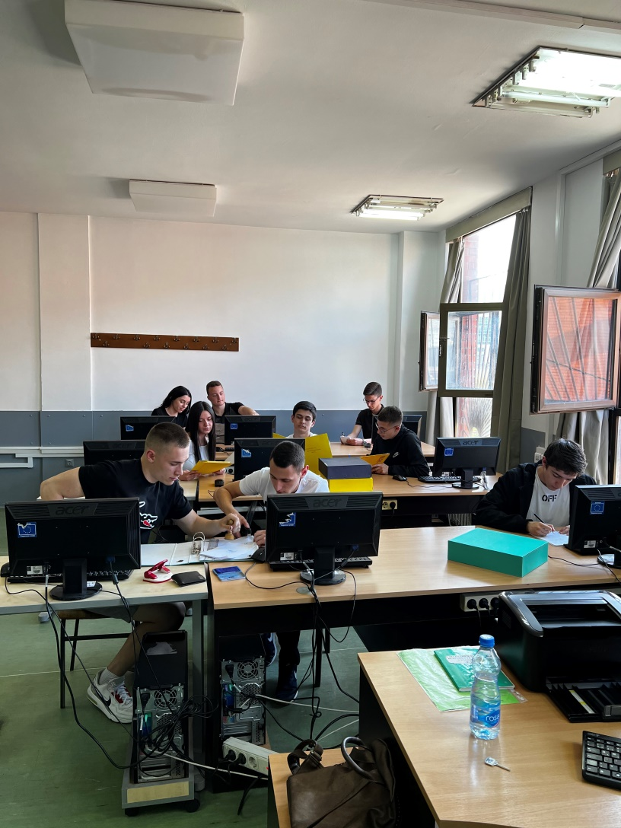
Позовите нас и уверите се у нашу експедитивности и квалитет наших артикала

Slide 9
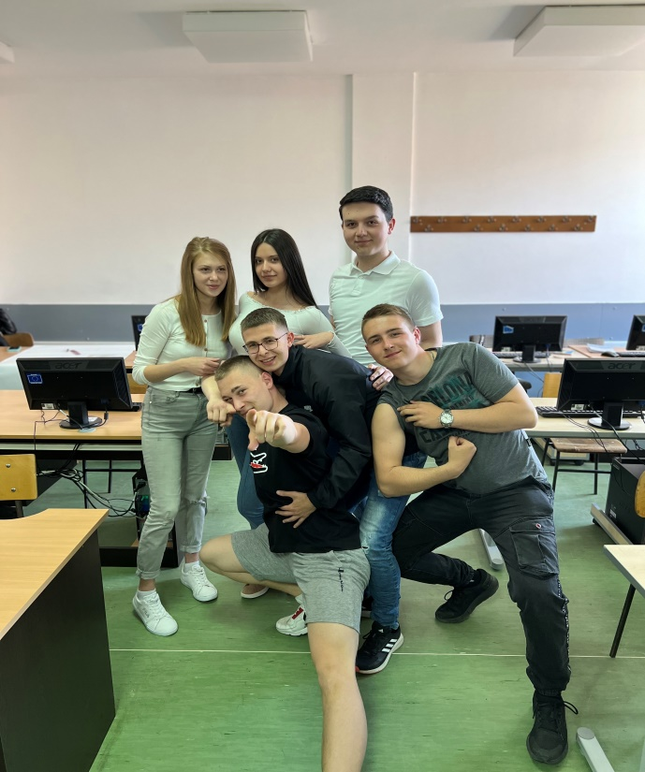
НЕМЕЗИС
тим је увек спреман за сарадњу

